Slide 1
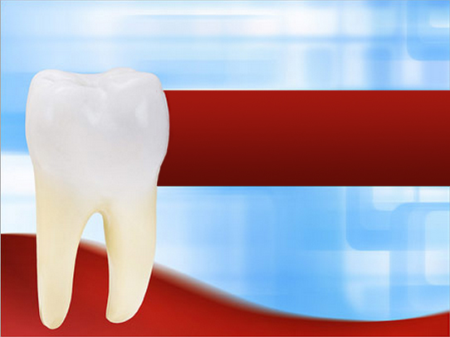
Лекция
По дисцеплине «Сотматология ортопедическая»
Тема:
«Ошибки ортопедического лечения, связанные с изготовлением или пользованием бюгельным протезом»
Лекцию подготовила:
Доцент кафедры ортопедической стоматологии, кандидат медицинских наук
Митина Александра Владимировна

Slide 2
Вопросы:
1. Ошибки при изготовлении бюгельного протеза.
2. Действие материалов на организм

Slide 3
Ошибки при изготовлении бюгельного протеза.
Ошибки: Диагностические Тактические (на клинических этапах) Лабораторные В зависимости от характера последствий врачебные ошибки делят: 1. Ошибки, не вызывающие клинических осложнений. 2. Ошибки, приводящие к обратимым клиническим осложнениям. 3. Ошибки, обуславливающие необратимые клинические осложнения.

Slide 4
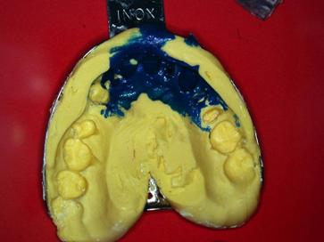
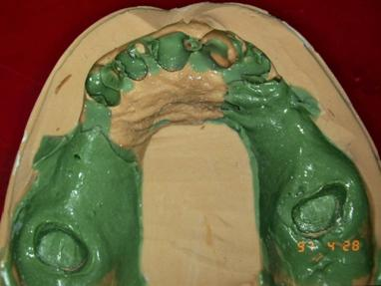
Тактические и технические ошибки: - ошибки при снятии оттиска (должны быть просняты альвеолярный отросток, альвеолярная часть, тяжи и уздечки, переходная складка); - неточности при получении оттисков из-за неправильного выбора оттискного материала - значительная компрессия или деформация слизистой оболочки (травма слизистой оболочки, разлитая гиперемия альвеолярного отростка);
а
б
Рис. а); б) не точно отснятые оттиски протезного ложе.

Slide 5
Наиболее распространенной ошибкой при снятии двухслойных оттисков является банальное несоблюдение инструкции к применению материала. 1. Несоблюдение указанных в инструкции пропорций основной массы и катализатора. При замешивании оттискной массы «на глаз» возможно смещение соотношения ингредиентов в сторону катализатора. Это приводит к более быстрой полимеризации, следовательно, уменьшает рабочее время. Снижение количества катализатора может привести к неполной полимеризации материала, соответственно – к деформации оттиска. 2. Несоблюдение временных параметров работы с оттискной массой. При слишком длительном замешивании оттискного материала может наступить его «схватывание» до введения в полость рта. При преждевременном выведении оттиска, когда не соблюдается время полной полимеризации материала, происходит деформация оттиска. 3. Нарушение сцепления основного и корригирующего слоев двухслойного оттиска при применении двухэтапного метода. Основная причина -недостаточно просушенный и очищенный от слюны и крови первый слой. Причиной может также быть использование первого и второго слоев оттискных материалов различных групп. Например, первый слой А - силиконовый, второй – С –силиконовый.

Slide 6
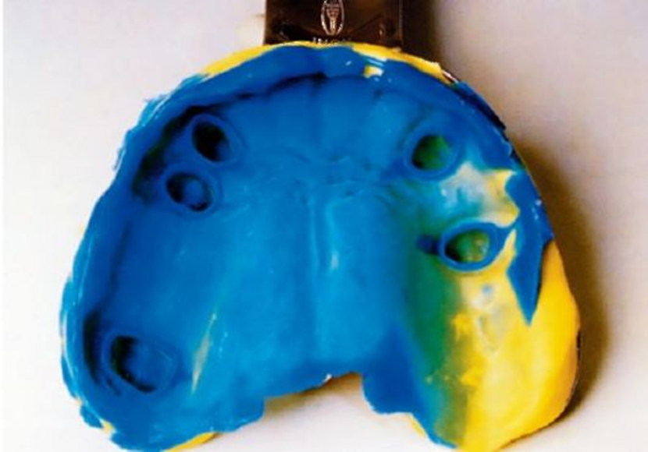
4. Деформация первого слоя оттискного материала корригирующим происходит при отсутствии необходимой подготовки базисного слоя. Как неоднократно упоминалось выше, необходимо создавать отводные каналы для удаления излишков жидкотекучей массы. 5. Некачественное отображение протезного ложа при снятии двухэтапных двухслойных оттисков может быть связано с недостаточной подготовкой первого слоя. После создания отводных каналов и ликвидации всех поднутрений , необходимо тщательно продуть оттиск струей воздуха из пустора. Это необходимо для удаления остатков первого слоя. В противном случае, оставшиеся в оттиске кусочки базисной массы будут препятствовать получению второго слоя оттиска.
Рис. Деформация коррегирующей массы оттискного материала.

Slide 7
Ошибки при определении центрального соотношения челюстей
Завышение или занижение межальвеолярной высоты
Фиксация передней или боковой окклюзии
Деформация восковых базисов с окклюзионными валиками
Неправильное определение высоты верхнего окклюзионного валика
Неправильное формирование протетической плоскости
Неправильное определение ориентировочных линий

Slide 8
Занижение межальвеолярной высоты.
При внешнем осмотре:
Старческое лицо,
Нижняя треть лица снижена,
Выражены носогубные складки,
Подбородок выдвинут вперёд,
Красная кайма губ уменьшена.
Восковую пластинку разогревают, накладывают на искусственные зубы нижней челюсти, просят пациента сомкнуть зубы и, таким образом, восстанавливают необходимую высоту нижнего отдела лица.
В лаборатории вновь производят постановку зубов.

Slide 9
Завышение межальвеолярной высоты.
При внешнем осмотре:
Напряжение мягких тканей лица
Сглаженность носогубных складок.
В полости рта:
Плотный фиссурно – бугорковый контакт зубов
Техник изготавливает восковые шаблоны (ВШ) с прикусными (окклюзионными) валиками.
Врач вновь определяет межальвеолярную высоту и фиксирует положение челюстей центральной окклюзии.

Slide 10
Если боковые участки валиков или зубы смыкаются, а в переднем отделе зубных рядов имеется разобщение, значит, была зафиксирована передняя окклюзия. Следует вновь определить центральную окклюзию.
Если передние зубы и прикусные валики одной из боковых сторон находятся в окклюзионном контакте, а на другой стороне зубы разобщены, средняя линия между центральными зубами не совпадают, следовательно, была зафиксирована боковая окклюзия. В этом случае между боковыми зубами кладут разогретую полоску воска и снова фиксируют центральную окклюзию. Больного во всех случаях повторно назначают на прием для проверки конструкции протеза. Некоторые недостатки в постановке отдельных зубов могут быть исправлены непосредственно врачом.

Slide 11
Фиксация центрального соотношения челюстей с одновременным раздавливанием базиса или окклюзионного валика.
При осмотре:
- При установлении таких базисов на модели видно, что они неплотно прилегают к последним.
- В клинике данная ошибка проявляется в виде повышения прикуса с неравномерным и неопределенным бугорковым контактом боковых зубов, просветом в области передних зубов.
Ошибки могут возникать в случаях, если окклюзионные валики не укреплены дугообразными проволоками, альвеолярная часть на нижней челюсти очень узкая
Исправляется ошибка переопределением центрального соотношения челюстей при помощи новых валиков, часто с жесткими базисами.

Slide 12
Ошибки при параллелометрии могут привести к:
1. Сложность или невозможность примерки каркаса.
Происходит в следствие неправильной изоляции модели, особенно при наличии поднутрений, и зубы, подготовленные под кламмера, заизолированны не параллельно.
2)Неправильное определение кламмерной линии (зоны). В этом случае кламмер ломается при эксплуатации, либо каркас фиксируется на опорные зубы с большим напряжением.
3) Отлом вестибулярной части опорно-удерживающего кламмера. Проблема возникает из-за неправльного расположения кламмера, либо не верного выбора типа кламмера.

Slide 13
Ошибки при изготовлении цельнолитой части каркаса бюгелного протеза:
1. Повреждение кламмера, балки, патрицы замкового крепления.
2. Ошибка при выборе количества опорных зубов. Большое количество замковых креплений при малом количестве опорных зубов.
3.Повреждение крепления в патрице в период пользования протезом.
4. Дефект литья каркаса, кламмера, шаровидного крепления, патрицы ил матрицы, балочного либо телескопического крепления.
5. Создание пространства между каркасом протеза и слизистой оболочки полости рта.
6. Ошибка при выборе жесткости матрицы и патрицы замкового крепления.

Slide 14
Ошибки полимеризации пластмассы (лабораторные)
1)Образование пористости.
2)Несоблюдение временного интервала - увеличение количества остаточного мономера в протезе.
Базисные пластмассы (горячей полимеризации) содержат 0,2-0,5%, быстротвердеющие — 3-5%
и более остаточного мономера.
3) Резкое охлаждение протеза ведет к значительному внутреннему напряжению в пластмассе, появлению трещин, частым поломкам протеза.

Slide 15
Действие материалов на организм
механическое;
токсическое – общее и местное (непосредственное и опосредованное);
термоизолирующее, нарушение тактильной и вкусовой чувствительности;
аллергическое (гиперчувствительность немедленного и замедленного типа)
электро-гальванический синдром;
биологическое воздействие организма человека на материалы.

Slide 16
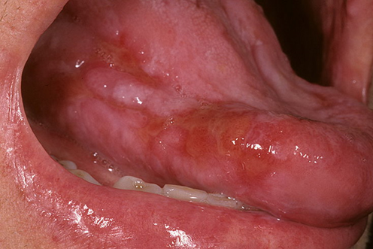
Механическое действие материалов зависит от вида материала и в большей степени от площади контакта с тканями и органами полости рта. Так, для пластмасс, используемых в качестве базиса съемного протеза, такими тканями являются слизистая оболочка аль­веолярной части челюсти и твердого нёба, эмаль естественных зу­бов, с которой контактирует базис.
Пластмасса, используемая для коронок, вступает в тесный контакт с раневой поверхностью твердых тканей зуба. Естественно, что в обоих случаях применения пластмасс (для съемных и несъемных зубных протезов) степень выраженности механического действия будет различной и локализованный в основном в области мягких тканей как менее устойчивых к механическому воздействию в силу особенностей своего строения.

Slide 17
Механическое действие материала на ткани и органы полости рта
зависит от физико-механических свойств. Так, прочность материалов на истирание различна — у фарфора и сплавов металлов значительно выше, чем у пластмассы. Поэтому при контакте с твердыми тканями зуба пластмасса, как менее прочный материал, истирается быстрее.
При контакте сплавов металлов (КХС и подобные ему) и фарфора с твердыми тканя­ми зубов-антагонистов, истиранию в большей степени подвержены твердые ткани зуба, чем основной материал, т.о. механическое действие у этих материалов больше, чем у пластмассы.
Степень выраженности клинических проявлений при этом зави­сит от площади контактирующих поверхностей (твердые ткани зуба и тот или иной протетический материал на зубе-антагонисте), вида прикуса, состояния твердых тканей, устойчивости зубов, возраста па­циента и т. д.
Поэтому в одних случаях будет доминировать убыль твердых тканей зуба-антагониста с соответствующей клинической картиной, в других — преобладать явления функциональной пере­грузки пародонта.

Slide 18
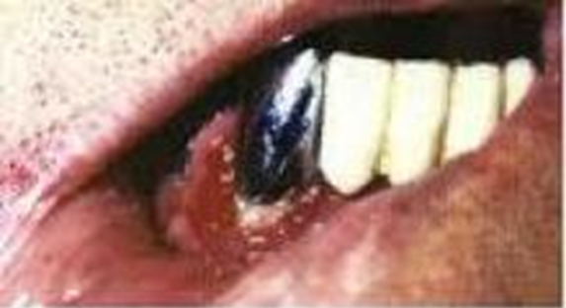
Травматический протезный стоматит возникает при несоответствии базиса, кламмеров протеза границам и поверхности протезного ложа. Клиника может быть самой разнообразной. При легкой степени травмы развивается катаральное воспаление. В случае глубокого несоответствия протеза переходной складке возникают пролежневые язвы с отечными краями и кровоточащим дном. Язвы болезненны и являются одной из причин отказа больных от пользования протезом.

Slide 19
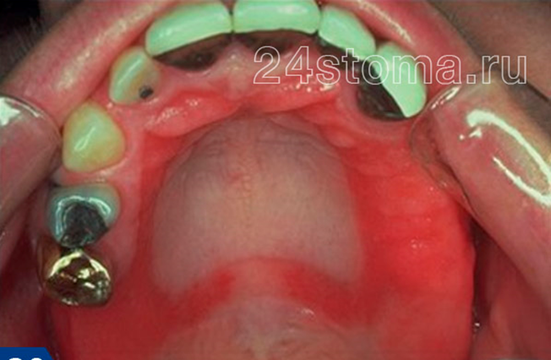
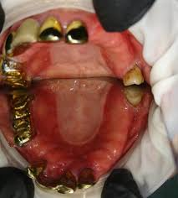
Токсическое действие основных материалов связано с их соста­вом и свойствами (физическими, химическими, токсикологическими и др.). Входящие в состав пластмасс наполнители, которые служат для измерения механических и физических свойств, пластифика­торы (вещества повышающие пластичность при высоких температурах и упругости полимера), стабилизаторы (вещества, уменьшающие скорость старения полимера), красители — как в сочетании друг с другом, так и каждый в отдельности — могут обладать токсическим действи­ем, но главным токсикогенным фактором акриловых пластмасс является мономер.

Slide 20
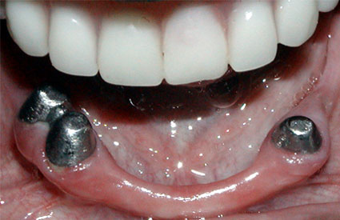
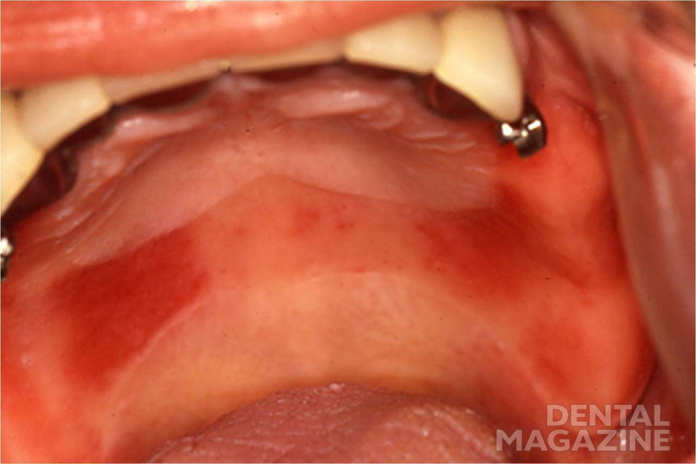
Термоизолирующее действие протеза зависит от структурных свойств и линейно-объемных параметров базиса протеза. При этом, кроме нарушений аэрации слизистой оболочки, меняется термо-рецепторное восприятие, например, холодной или горячей пищи.
Повышение температуры под базисом протеза способствует разрыхлению, мацерации слизистой оболочки протезного ложа, увеличению проницаемости сосудистой стенки.
Термоизолирующее действие пластмассы провоцирует появление и усиливает аллергические реакции организма.
Нарушение тактильной, температурной чувствительности и вкуса

Slide 21
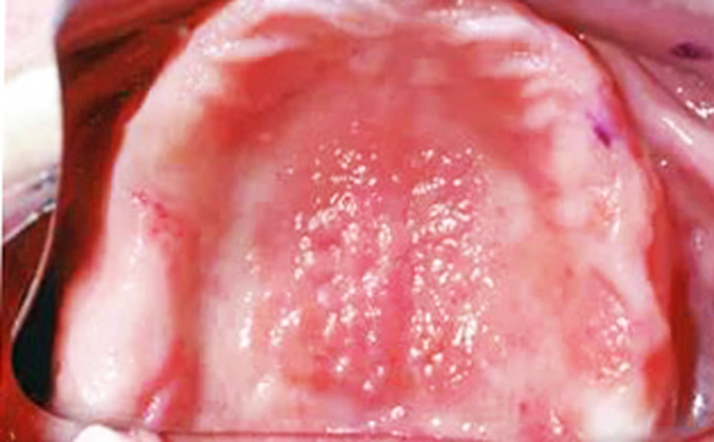
Аллергический стоматит при пользовании протезами отмечается у лиц, пользующихся протезами, а также работающих с материалами, из которых протезы изготовлены. Эти материалы не имеют белковой природы, следовательно, не могут являться антигенами, но они приобретают эти свойства, когда соединяются с белками тканей организма. Аллергические реакции при пользовании протезами известны очень давно. Отек Квинке, крапивницу и стоматиты наблюдали еще в то время, когда базисным материалом при протезировании служил каучук. Учащение реактивных аллергических проявлений замечено в связи с широким использованием акриловых пластмасс в качестве базисного материала. Возможно, определенную роль играют добавки в виде красителей, наполнителей и др.

Slide 22
При аллергическом стоматите на акриловую пластмассу больные жалуются на отек слизистых оболочек щек, языка, губ, мягкого неба и глотки ; затруднено глотание; иногда отекший язык не умещается во рту, «мешает»; на прикусывание щеки, языка; на невозможность или затрудненное пользование съемными протезами вследствие постоянного чувства жжения в области слизистой оболочки протезного ложа. Чувство жжения больше выражено на верхней челюсти, чем на нижней, что связано, по-видимому, с буферными свойствами слизистой оболочки протезного поля верхней челюсти. Иногда присоединяются жжение языка, слизистых оболочек альвеолярных отростков, щек, губ. Больные жалуются на сухость во рту. Слюна вязкая, «пенистая», «клейкая». Гипосаливация затрудняет пользование протезом и усугубляет клиническую картину аллергического состояния. Снятие протеза, как правило, устраняет субъективные ощущения. Часто субъективные ощущения превалируют над объективной картиной заболевания.
По характеру проявлений аллергических реакций можно выделить контактную аллергию, которая проявляется в местах соприкосновения базиса протеза с тканями полости рта (протезное ложе), и аллергические реакции со стороны других систем организма.

Slide 23
При глоссалгия желудочно-кишечного генеза жжение языка, как правило, проходит во время еды. Усиление жжения или появление жжения впервые больные связывают с обострениями патологии ЖКТ.
При аллергии на металлические протезы жжение постоянное, усиливается к вечеру, ночью, появляется после 10-15 лет ношения металлического протеи. Спектральный анализ слюны при аллергии выявляет изменение качественного состава (свинец, олово, титан и др.) и количественного содержания гантенов никеля, кобальта, хрема. При аллергии всегда положительные кожные скарификационно-тиленочные тесты, при гальванозе чаще всего отрицательные.
При гальванозе не изменена картина крови.
Симптом жжения без видимых изменений слизистой оболочки не является типичным для аллергического заболевания. Он встречается чаще у женщин в период менопаузы. В подобных случаях тесты на аллергию остаются отрицательными, а применение других протезных материалов не даст эффекта.

Slide 24
Реакция организма на использование металлов в протезировании
В настоящее время с целью ортопедического лечения используют самые различные сплавы металлов, в состав которых входят хром, железо, никель, титан, марганец, кобальт, цинк, серебро, золото, бериллий и др. (около 20 металлов).
Естественно, что степень воздействия металла как материала для зубных протезов зависит от многих факторов, среди которых существенное значение имеет технология и, соответственно, технологическая дисциплина.
Так, например, сильный или длительный разогрев металла ведет к образованию вдоль границ структурных зерен оксидов, неправильной выбор формовочной массы влечет за собой сернистое загрязнение литья и т.д.
Увеличение содержани
примесей элементов
( никель, хром, железо,
медь, марганец) в слюне
при этом создает все
предпосылки для развития
аллергических, токсических
и др. заболеваний (гингивиты,
лейкоплакия, красный
плоский лишай, глоссалгия).

Slide 25
Сплавы металлов, находящиеся в полости рта в виде зубных протезов, постоянно омываются слюной, которая выполняет роль электролита. Происходящие при этом электрохимические процессы (коррозия) сопровождаются избытком водородных ионов, т. е. повышенной кислотностью.
Это проявляется и подтверждается клинически. У пациентов, имеющих зубные протезы из КХС или нержавеющей стали, появляется чувство жжения, которое переходит в отек слизистой оболочки щек, языка, губ, мягкого нёба и глотки с нарушением всех видов чувствительности.
Изменения в полости рта сопровождаются эмоциональной лабильностью, раздражительностью, канцерофобией, бессонницей и т. д. Если у больного имеется системное заболевание, то, как правило, в это время наступает его обострение, поэтому весь комплекс симптомов, предъявляемых больным после наложения металллических протезов, представляет большие диагностические трудности выяснения природы стоматита. Порой трудно определить генез — токсический или аллергический.
Наибольшую ценность при диагностике аллергических стоматитов, обусловленных зубными протезами из металлов и полимеров, представляет сочетание различных методов исследования: полноценность сбора анамнеза (стоматологического и аллергологического), проведение различных экспозиционно-провокационных проб, кожных проб на гаптены (кобальт, хром, никель), клинические анализы крови, исследования слюны.

Slide 26
При наличии во рту металлических включений возможны три основных вида патологического воздействия на организм человека: химико-токсическое, электрогальваническое (повреждающее действие гальванического тока) и аллергическое.
Непереносимость электрогальванической природы – патологический симптомокомплекс, характерный для непереносимости электрогальванической природы.
Выражается следующими признаками:
металлическим привкусом; вкусом соли, горечи, кислоты ( особенно после приема кислой пищи);
парестезией слизистой оболочки полости рта;
глоссoдинией, глоссалгией; гипо- или гиперсаливацией;
чувством «прохождения тока» при введении металлических предметов в рот;
развитием воспаления слизистой рта;
гиперкератозом в виде красного плоского лишая или лейкоплакии.

Slide 27
У больных с жалобами на явление гальваноза прежде всего определяют электрические характеристики электрохимических процессов между разнородными металлами.
Наряду с клиническими методами обследования особое значение приобретают специальные методы:
измерение величин потенциалов металлических включений полости рта;
измерение силы тока между металлическими зубными протезами, определение рН слюны;
определение качественного состава и количественного содержания микроэлементов слюны, как показателя выраженности электрохимических реакций.
Приборами, которыми пользуются для измерения различных параметров гальванического элемента полости рта, являются: лабораторный pH-метр милливольметр pH-340, микроамперметр М-24, потенциометры типа ПП-63, УПИП-601.
За норму приняты показатели микротоков, возникающих между золотыми мостовидными протезами у практически здоровых лиц: они составляют от 1 до 3 мкА (до 50 мВ). При гальванозе сила тока увеличивается. В некоторых случаях заметное улучшение состояния слизистой оболочки наблюдалось после удаления из полости рта металлических включений с высоким (более 100 мВ) потенциалом.
Кожные пробы никель, хром, кобальт при гальванозе отрицательны. Определение наличия микроэлементов в слюне проводят методом спектрального анализа. Используют кварцевый спектрограф ИСП-28.

Slide 28
Химико-токсический стоматит при воздействии металлов
Это заболевание обусловлено действием «тяжелых» металлов, поступающих в слюну в результате электрохимических процессов между металлическими протезами. Для проявления токсического действия металлов в полости рта необходим контакт их со слизистыми оболочками, при этом металлы связываются с оболочками клеток, интимы капилляров, нарушая проницаемость последних. Нарушение проницаемости приводит перераспределению металла, проникновению его в цитоплазму. Металлы, вымываемые из металлических протезов в результате электрохимических реакций (коррозия металла), взаимодействуют также с различными органическими молекулами, в частности, с ферментами. При этом происходит блокирование функционально активных групп белков- ферментов, и металлы оказывают стимулирующее или угнетающее влияние на них. Больные жалуются на жжение языка, привкус кислоты, гиперсаливацию (реже сухость), явления парестезии, нарушение общего статуса, желудочно-кишечные поражения. Степень выраженности жжения языка различна у разных больных, она зависит от количества металлических протезов во рту, длительности пользования. Больные жалуются на гиперсаливацию, спустя 1-7 дней после фиксации мостовидных протезов из нержавеющей стали, золота 900 пробы.

Slide 29
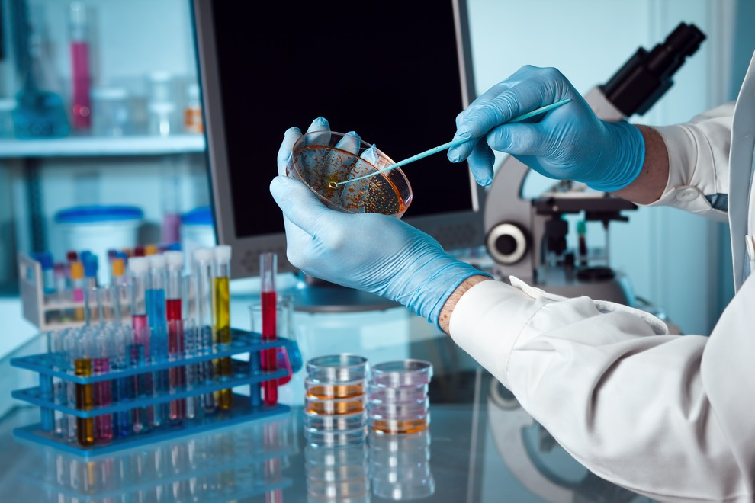
Диагностика
При токсическом стоматите на металлические протезы в крови содержание лейкоцитов (лейкоцитоз),эритроцитов (эритропения), увеличивается скорость оседания эритроцитов. Выраженные изменения биохимических показателей отмечены в слюне. Увеличивается активность щелочной фосфатазы, кислой, щелочной протеиназы, уменьшается лактатдегидрогеназы и трансаминазы. Белок в слюне увеличен.

Slide 30
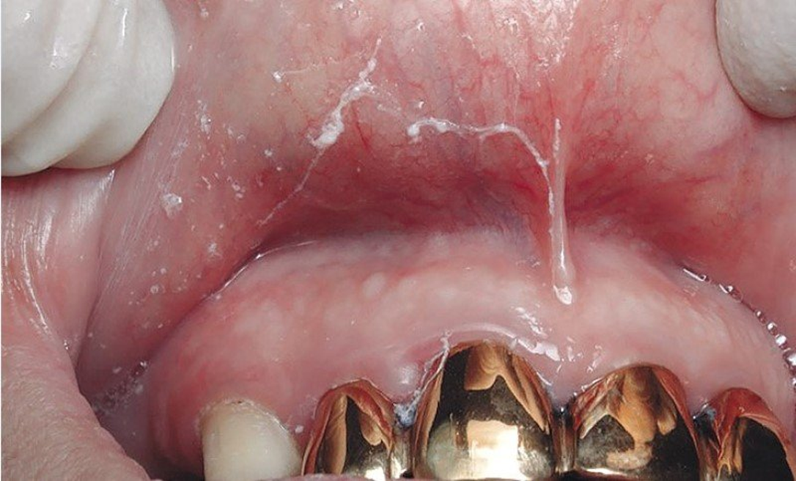
Аллергенами, вызывающими аллергические реакции на металл, являются гантены никель, хром, кобальт и др., приобретающие свойства аллергенов в результате конъюгации с белками. Попадание в организм антигена вызывает его сенсибилизацию.
Аллергия на металлы возникает через 5-8 лет после повторного протезирования. У пациентов отмечается жжение слизистых оболочек и языка и их отек, сухость во рту.

Slide 31
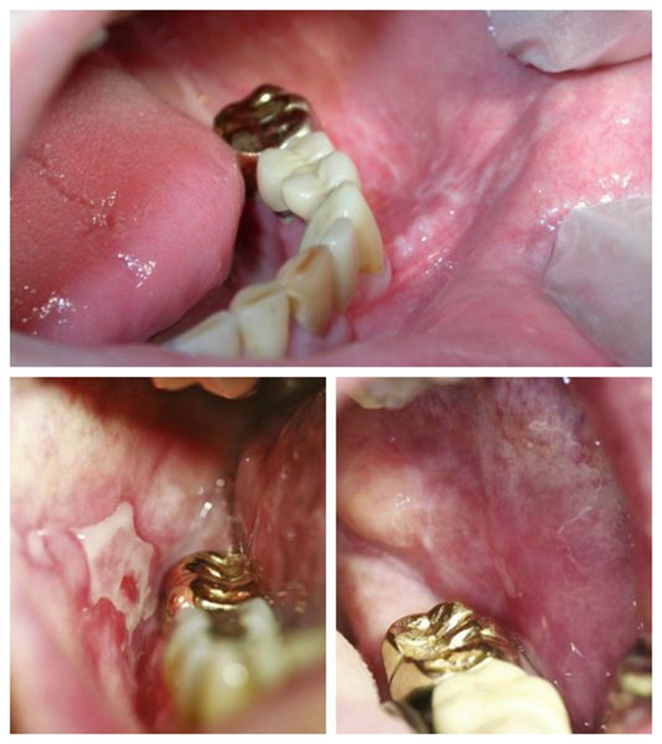
Объективно: разлитая гиперемия всех слизистых оболочек полости рта, на которых часто наблюдаются эрозии; отек слизистых оболочек губ, щек, языка; петехиальные кровоизлияния на слизистой мягкого неба; тягучая или пенистая слюна. Аллергический стоматит может сопровождаться функциональными нарушениями со стороны
нервной системы:
раздражительностью,
эмоциональной
лабильностью,
канцерофобией,
прозопaлгией,
обострением бессонницы,
хронических холециститов,
гастритов,
колитов.

Slide 32
ФЕДЕРАЛЬНОЕ ГОСУДАРСТВЕННОЕ БЮДЖЕТНОЕ ОБРАЗОВАТЕЛЬНОЕ УЧРЕЖДЕНИЕ ВЫСШЕГО ОБРАЗОВАНИЯ
КУБАНСКИЙ ГОСУДАРСТВЕННЫЙ МЕДИЦИНСКИЙ УНИВЕРСИТЕТ
МИНИСТЕРСТВА ЗДРАВООХРАНЕНИЯ РОССИЙСКОЙ ФЕДЕРАЦИИ
Благодарю за внимание!

